Slide 1


Innovación en prevención primaria y secundaria en cáncer cervical
Eduardo Lazcano-Ponce
Agosto de 2017

Slide 2
Innovación en prevención y control del cáncer cervical en México
Organización conceptual del programa de prevención de CACU
Estrategias de control
Prevención Primaria
Prevención secundaria
Condición
De riesgo
Antes de iniciar vida sexual
Vida sexual activa
Vacunación contra VPH
Esquema alternativo con 2 dosis
¿Con que
Estrategia?
Citología cervical
Prueba de VPH-AR
¿A que grupo poblacional?
24-34 años
35-65 años
5 año de primaria
Escuelas primarias
Comunidad
11 años
¿Dónde y como?
Unidades primarias de salud
Obtención dirigida.
Autotoma vaginal en casa.

Slide 3
Programa de DOC ineficiente en México auditoria de 10 millones de Paps en el INSP, 2010: la Necesidad de INNOVACIÓN
Problemas:
    Baja detección de NIC2+ en PAP.
    Elevada referencia diagnóstica a colposcopia de mujeres sin alteraciones.
    Elevada proporción de falsos negativos.
    Elevada proporción de mujeres perdidas en el seguimiento (50%).

Slide 4
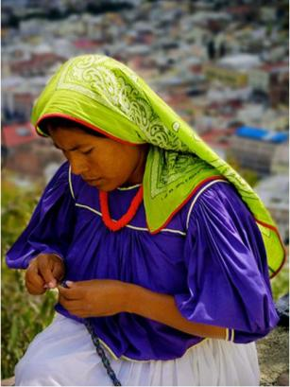
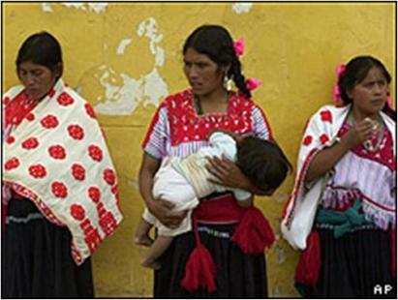
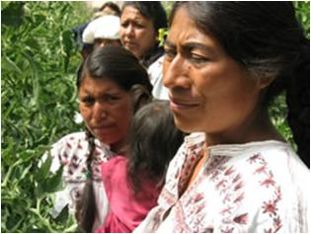
Evaluación de la utilidad de ADN VPH en más de 250,000 mujeres mexicanas.
La prueba del VPH
por autotoma vaginal detecta 4,2 veces más cánceres invasivos que la citología cervical.
Tasa de detección
Prueba VPH-AR
30.4 x 100,000
vs
Citología 7.2 x 100,000
THE LANCET – Noviembre 2011
Self-collection of vaginal specimens for human
papillomavirus testing in cervical cancer prevention
(MARCH): a community-based randomised controlled trial
Eduardo Lazcano-Ponce*, Attila Tibor Lorincz*, Aurelio Cruz-Valdez, Jorge Salmerón, Patricia Uribe,
Eduardo Velasco-Mondragón, Pilar Hernandez Nevarez, Rodrigo Diaz Acosta, Mauricio Hernández-Avila

Slide 5
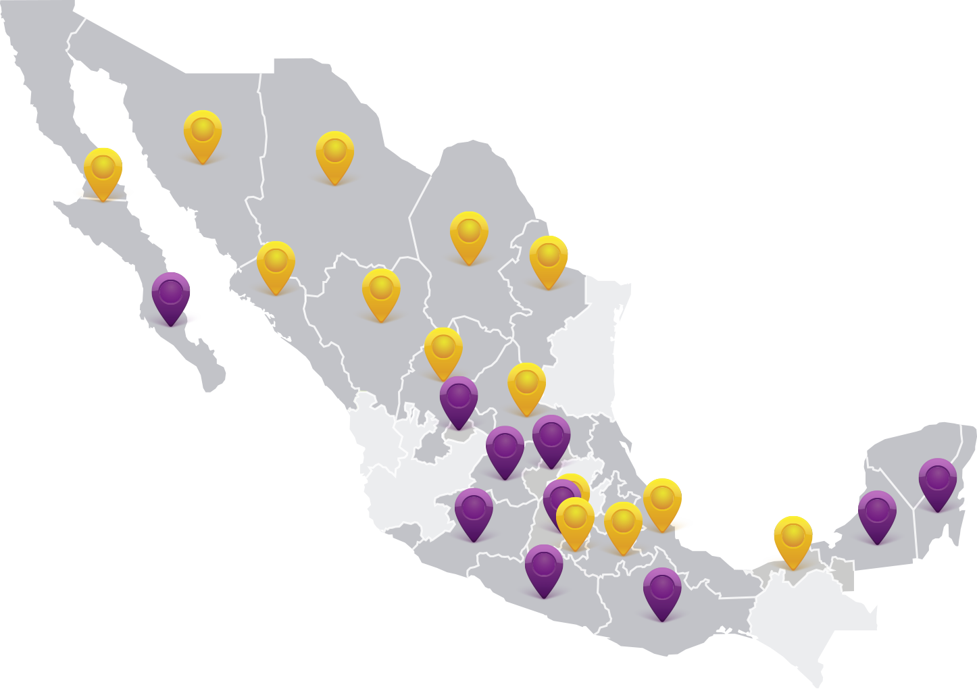


Infraestructura de laboratorios de VPH en México, 2017.
Captura de híbridos (HC2) 14 laboratorios
  Baja California, Coahuila, Chihuahua, Ciudad de México, Durango, Morelos, Nuevo León, Puebla, San Luis Potosí, Sinaloa, Sonora, Tabasco, Veracruz y Zacatecas.
Reacción en cadena de polimerasa (PCR) 12 laboratorios
  Aguascalientes, Baja California Sur, Campeche, Guanajuato, Guerrero, Estado de México, Michoacán, Oaxaca, Querétaro, Quintana Roo, Tlaxcala y Yucatán.

Slide 6

Como mejorar la precisión diagnóstica? El estudio FRIDA de triage en mujeres VPH + en 100,000 mujeres mexicanas
Mujeres 25-29 años
Mujeres 30-64 años
Muestra Cervical
Autotoma
Citología en base líquida
Detección de VPH de alto riesgo
Positivo
Negativo
Normal
Anormal
Triage
Citología convencional
citología marcada con P16/Ki-67
Tipificación 16/18/45
Proteína E6
+
-
Colposcopía
Prueba de VPHar en 18 meses
+
+
-
Nuevo tamizaje en 3 años
Evaluación de curación en 6 y 18 meses
Triage
-
Nuevo tamizaje en 5 años

Slide 7
Evaluación del desempeño de nuevos biomarcadores de triage en mujeres VPH positivas.
%
Resultados preliminares del estudio FRIDA en México

Slide 8
Existen nuevos paradigmas, son más costo efectivos, pasaran décadas para integrarlos a los SS, no existirá una sola prueba de triage.
La disyuntiva
  La prueba de VPH no es suficiente.
  Estrategias de triage:
  Inmunocitoquímica P16/Ki-67
  Genotipificación VPH 16-18
  Citología convencional o líquida
El escenario actual:
  Sobre-diagnóstico
  Sobre-tratamiento
  Elevados costos de atención que son innecesarios.
UNA SOLA PRUEBA DE TRIAGE NO SERA SUFICIENTE
La citología con su nuevo abordaje tecnológico estará en el triage ideal

Slide 9





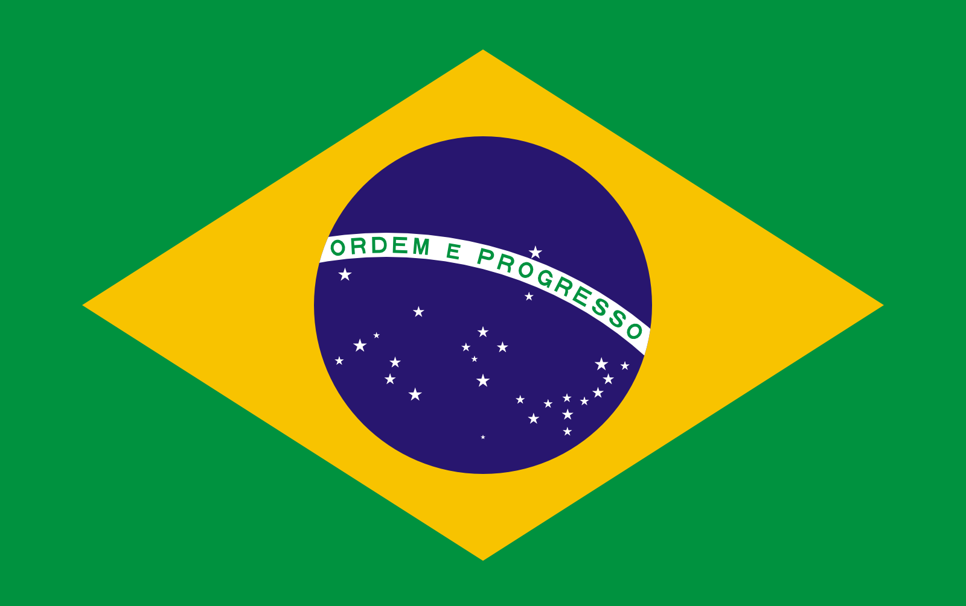

México fue pionero en la implementación de esquemas alternativos de vacunación contra VPH, 2009.
 | Canadá | México | Suiza | Colombia | Sudáfrica | Brasil | Chile
Esquema | Quebec 0-6-60 | 0-6 | 0-4 o 0-6 | 0-6-60 | 0-6 | 0-6-60 | 0-12
Edad de inicio | 9 años | 11 años | 11 - 14 años | 9 - 18 años | 9 - 10 años | 9-11 años | 9-10 años
OMS recomendó el esquema de 2 dosis en menores de 15 años, 2014
>60 países actualmente lo han implementado
Notes:
Quebec Department of Health and Social Services. Human Papillomavirus Viruses (HPV). http://www.msss.gouv.qc.ca/sujets/santepub/vaccination/index.php?aid=136 Accessed October 17, 2013
British Columbia Centre for Disease Control. Human Papillomavirus (HPV) Vaccine Extended Schedule: Health Care Professional Questions and Answers. http://www.bccdc.ca/NR/rdonlyres/A17B3DC6-5249-4ADB-8698-104A537FAC0F/0/HPVprofessionalQA_final__Aug1_ec.pdf. Accessed October 17, 2013.
Center for Disease Control. Morbidity and Mortality Weekly Report: Progress toward implementation of human papillomavirus vaccination — the Americas, 2006–2010.
Switzerland Federal Commission for Vaccination. Plan for Swiss vaccination. January 2012. http://www.infovac.ch/index2.php?option=com_docman&task=docget&Itemid=1&id=530. Accessed October 17, 2013.
Justificación de Vacunación contra el Virus del Papiloma Humano (VPH)
Colombia 2013. Ministerio de Salud y Protección Social website. http://www.agustinianosalitre.edu.co/Archivos Cargados/2013/JustificaciondeVacunacioncontraelVirusdelPapilomaHumanoVPH.pdf. Accessed October 17, 2013.
Mail & Guardian Online. Life saving cancer vaccine will be difficult to implement. 07 Jun 2013. http://mg.co.za/print/2013-06-07-life-saving-cancer-vaccine-will-be-difficult-to-implement Accessed October 18, 2013
Brazil Ministry of Health. Ministry of Health broadens age of HPV vaccine. http://portalsaude.saude.gov.br/portalsaude/impressao/13361/785/ministerio-da-saude-amplia-faixa-etaria-da-vacina-contra-hpv.html Accessed October 18, 2013
Quebec HPV 2013/p2A
Quebec HPV 2013/p2B
BC CDC 2013/p2A
CDC MMWR 2011/p1383A
CDC MMWR 2011/p1383B
INFOVAC 2012/p1A
INFOVAC 2012/p1B
Colombia 2013/p3A
Colombia 2013/p3B
Colombia 2013/p3C
Brazil MoH 2013/p1A
Brazil MoH 2013/p1B
SA Mail & Guardian 2013/p2A
SA Mail & Guardian 2013/p1A
SA Mail & Guardian 2013/p4A

Slide 10
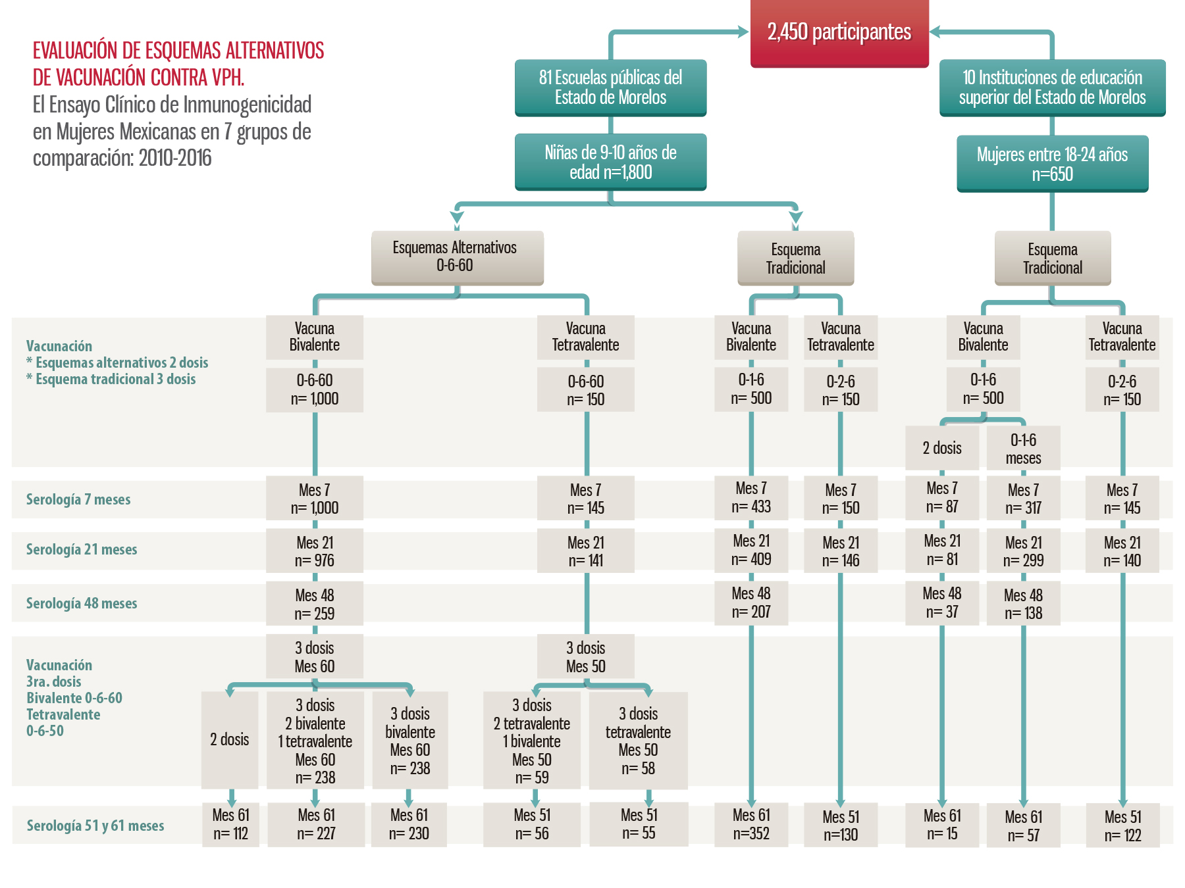

Slide 11
Ensayo clínico de inmunogenicidad 0-6-60 vacuna bivalente en México: respuesta Anti VPH 16 (GMTs) a 61 meses.
6 esquemas alternativos
Dosis Booster
Natural infection, GMTs in subjects who had cleared a natural infection: 29.8 [28.5–31.1 EU/mL] for HPV-16

Slide 12
Estudio
Faster-Tlalpan.
2017
Muestras de orina:
Sensibilidad
89%
Efecto óptimo de vacunación contra VPH en México
= año 2027
Como adelantar e innovar?
=
Vacunar y tamizar
Mujeres adultas

Slide 14
Próxima participación en un estudio demostrativo para evaluar efectividad de 1 dosis de vacuna contra VPH
  Intervención en un gran # de población expuesta a un riesgo, aún cuando el riesgo sea pequeño, prevendrá un mayor # de casos.
  Intervención en un pequeño número de personas expuestas a un gran riesgo, prevendrá un menor # de casos.
Con la evidencia actual, con una estrategia de una sola dosis a todas las mujeres antes de los 15 años a nivel mundial. Sería el preámbulo de la erradicación del cáncer cervical.

